Slide 1
Apa itu integral?
Integral adalah sebuah konsep matematika yang berhubungan dengan penjumlahan tak terhingga dari suatu fungsi. Lebih tepatnya, integral adalah kebalikan dari turunan, yang merupakan perhitungan laju perubahan fungsi pada suatu titik. Integral dapat digunakan untuk menghitung luas daerah di bawah kurva fungsi, menghitung volume benda tiga dimensi dengan menggunakan integral tiga dimensi, dan untuk menyelesaikan persamaan diferensial, yang merupakan salah satu aplikasi utama integral dalam matematika dan ilmu pengetahuan lainnya.

Slide 2
Apa saja pengaplikasian integral dalam pekerjaan?
Perhitungan luas daerah contoh perencanaan tataletak kota
Analisis kekuatan struktur contoh menghitung momen inersia dan kelenturan seperti pembangunan jembatan yang harus tahan terhadap getaran terus menerus dari kendaraan dan faktor alam seperti gempa.
Analisis keuntungan dan rugi
Integral terbagi jadi 2
Integral tak tertentu
Integral tentu

Slide 3

Integral
Integral tak tentu
Integral tak tertentu dari suatu fungsi yang ditentukan adalah tidak tunggal. Semua integral tak tertentu dari f(x) + c adalah integral tak tertentu dari f(x).
ditulis secara umum sebagai berikut:

Slide 4
Sifat-Sifat integral tak tertentu

Slide 5
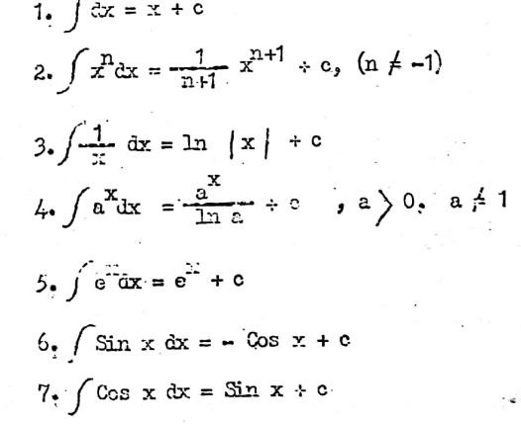
Rumus-Rumus integral dasar

Slide 6
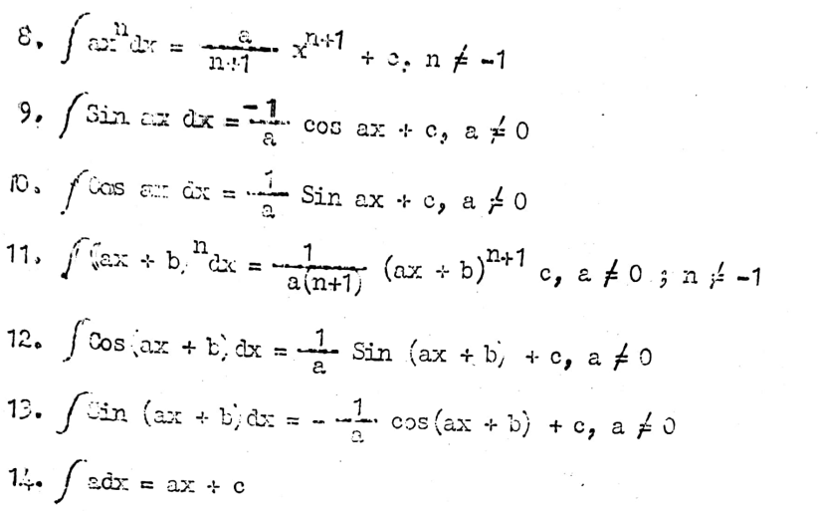
Rumus-Rumus integral dasar

Slide 7




Latihan
Berapa nilai dari
Berapa nilai dari
Berapa nilai dari
Berapa nilai dari

Slide 8


$$\int{{(x}^{4})dx}$$
Rumus yang digunakan ialah:
$\int{x^{a}dx=\frac{x^{a+1}}{a+1}}$ . a≠-1
Penyelesaian:
$\int{{(x}^{4})dx}$ = $\frac{{ x}^{a+1}}{a+1}$ = $\frac{x^{4+1}}{4+1}$= $\frac{x^{5}}{5}$ + c

Slide 9


$$\int{\frac{dx}{x^{3}}}$$
Rumus yang digunakan ialah:
Penyelesaian :
$\int{\frac{dx}{x^{3}}}$ =ln |x| + c = ln |$x^{3}$| + c

Slide 10
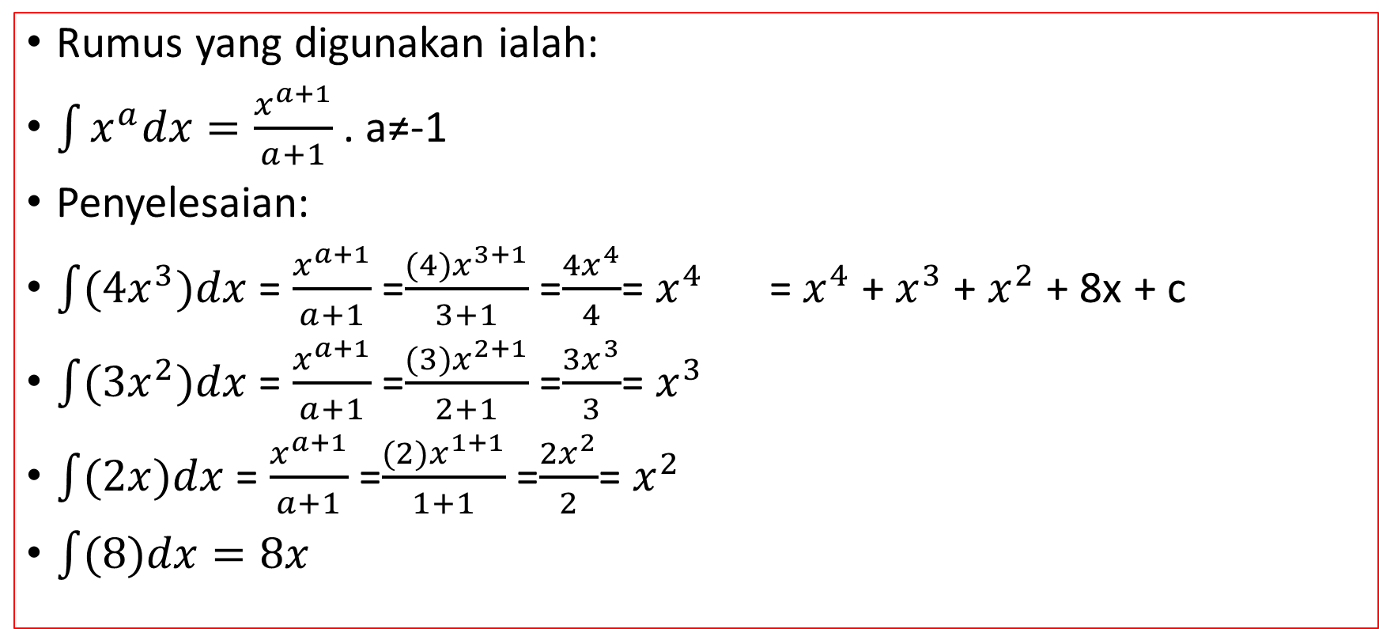

$$\int{\left({4x}^{3}+{3x}^{2}+2x+8\right)dx}$$
Rumus yang digunakan ialah:
$\int{x^{a}dx=\frac{x^{a+1}}{a+1}}$ . a≠-1
Penyelesaian:
$\int{{(4x}^{3})dx}$ = $\frac{x^{a+1}}{a+1}$ =$\frac{{(4)x}^{3+1}}{3+1}$ =$\frac{{4x}^{4}}{4}$= $x^{4}$ = $x^{4}$ + $x^{3}$ + $x^{2}$ + 8x + c
$\int{{(3x}^{2})dx}$ = $\frac{x^{a+1}}{a+1}$ =$\frac{{(3)x}^{2+1}}{2+1}$ =$\frac{{3x}^{3}}{3}$= $x^{3}$
$\int{(2x)dx}$ = $\frac{x^{a+1}}{a+1}$ =$\frac{{(2)x}^{1+1}}{1+1}$ =$\frac{{2x}^{2}}{2}$= $x^{2}$
$\int{(8)dx}=8x$

Slide 11
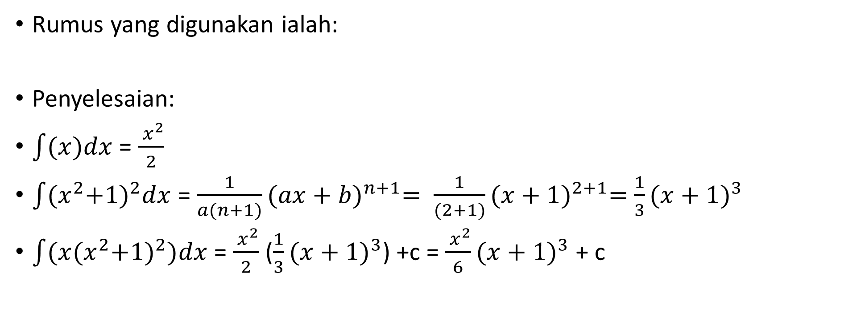

$$\int{(x(x{+1)}^{2})dx}$$
Rumus yang digunakan ialah:
Penyelesaian:
$\int{(x)dx}$ = $\frac{{ x}^{2}}{2}$
$\int{{(x}^{2}{+1)}^{2}dx}$ = $\frac{1}{a(n+1)}{(ax+b)}^{n+1}= \frac{1}{(2+1)}{(x+1)}^{2+1}=$ $\frac{1}{3}{(x+1)}^{3}$
$\int{{(x(x}^{2}{+1)}^{2})dx}$ = $\frac{{ x}^{2}}{2}$ ($\frac{1}{3}{(x+1)}^{3}$) +c = $\frac{{ x}^{2}}{6}{(x+1)}^{3}$ + c

Slide 12
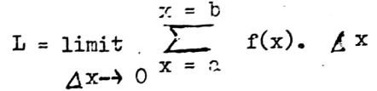
Integral
B. Integral tentu
Integral tertentu merupakan limit jumlah dari suatu daerah yang dibatasi oleh grafik suatu fungsi yang diketahui. Kita defenisikan

Slide 13
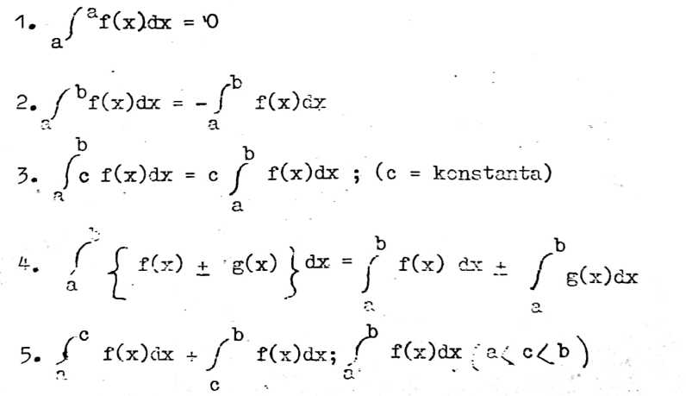
Sifat- Sifaat Integral tertentu
Jika f(x) dan g(x) adalah fungsi-fungsi yang kuntinu dalam interval integrase a<= x <= b, maka:

Slide 14

Fundamental perhitungan
Jika f(x) kontinu dalam interval a<=x<=b dan jika f(x) adalah integral tak tertentu dari f(x), maka:

Slide 15
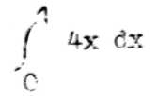
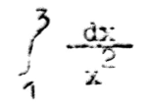
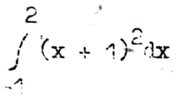
Latihan
Hitunglah:
1
2.
3.

Slide 16


$$\int_{0}^{1}{\left(4x\right)dx}$$
Rumus yang digunakan ialah:
Penyelesaian:
$\int_{0}^{1}{\left(4x\right)dx}$ =[ f(x) $]\begin{matrix}b \\ a\end{matrix} \text{=[ }\text{4}\text{x} ]\begin{matrix}1 \\ 0\end{matrix}$ = 4(1) – 4(0) = 4

Slide 17


$$\int_{1}^{3}{(\frac{1}{x^{2}})dx}$$
Rumus yang digunakan ialah:
Penyelesaian:
$\int_{1}^{3}{\left(\frac{1}{x^{2}}\right)dx}$ =[ f(x) $]\begin{matrix}b \\ a\end{matrix} \text{=[}\frac{1}{x^{2}}]\begin{matrix}3 \\ 1\end{matrix}$ = $\frac{1}{3^{2}}$ – $\frac{1}{1^{2}}$ = $\frac{1}{9}$ - $\frac{1}{1}= \frac{1}{9}$ - $\frac{9}{9}=−\frac{8}{9}$

Slide 18


$$\int_{−1}^{2}{\left({(x+1)}^{2}\right)dx}$$
Rumus yang digunakan :
Penyelesaian :
$\int_{−1}^{2}{\left({(x+1)}^{2}\right)dx}$ =[ f(x) $]\begin{matrix}b \\ a\end{matrix} \text{=[}{(x+1)}^{2}]\begin{matrix}2 \\ −1\end{matrix}$ = ${(2+1)}^{2}$ - ${(−1+1)}^{2}=3^{2}−0=9$

Slide 19
Terimakasih

